Slide 1

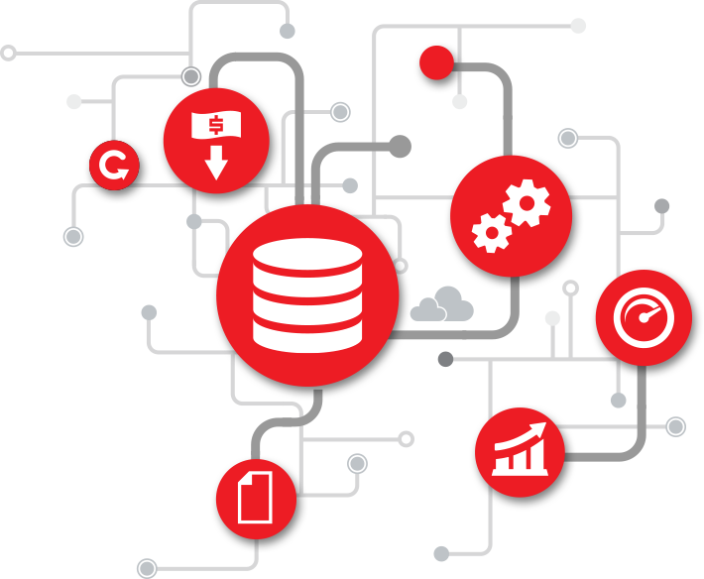

FUNDAMENTOS DE ORACLE
Duración : 24 hrs
Sesiones : 8 ( 3hr/sesión)
Instructor:
Alain Mejía Avalos
alain_mejia@talleresoracle.com

Slide 2
Lección 1 : Tablespace y Datafiles
Gestionar el almacenamiento en una base de datos Oracle.
Crear Tablespace
Agregar almacenamiento a los Tablespace.
Eliminar Tablespace.
Uso de vistas administrativas.

Slide 3
TableSpace
Un TableSpace es una división lógica de la Base de Datos.
Cada TableSpace esta conformado por uno o más archivos de datos ( data files ).
La Base de Datos debe tener al menos 2 TableSpaces:
SYSTEM y el SYSAUX.

Slide 4
TableSpace
El tamaño del Tablespace esta determinado por el tamaño de los archivos que lo componen.
Un TableSpace se crea para separar lógicamente objetos de la BD.
Sirve como método de organización.

Slide 5
Tablespace y Datafiles
BASE DE DATOS
TABLESPACE
SYSTEM
COMERCIAL
FINANZAS
DATAFILES
SYSTEM.DBF
COMERCIAL.DBF
FINANZAS_01.DBF
FINANZAS_02.DBF

Slide 6
Tablespace Iniciales
SYSTEM : Contiene los archivos principales del Oracle ( METADATA )
SYSAUX : Guarda información de complementos.
UNDO : Archivo de uso temporal que guarda operaciones no confirmadas o datos necesarios para Flashback.
TEMP : Archivo temporal usado entre otros cuando hay limitaciones de memoria para ordenamientos y otros.
USERS : Creado por Oracle para uso inicial de datos de la organización.

Slide 7
Vistas administrativas
DBA_TABLESPACES : Lista de tablespaces
V$DATAFILE : Lista de datafiles

